Slide 1
本讲内容提要
目录
FAT12文件系统的目录项
FAT12文件系统的根目录
列目录操作命令仿真
1

Slide 2
目录应用
广泛的各个领域表示事物的时间、空间以及它们之间的层次关系
  企业运作管理
  生物演变
  历史进程
  技术变革

Slide 3
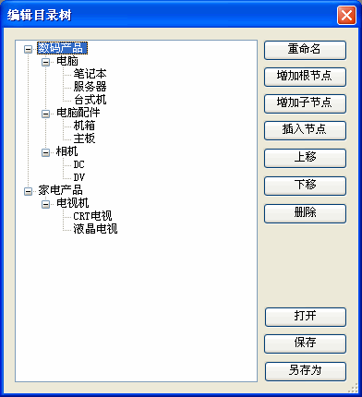
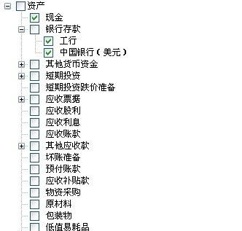
企业管理：产品目录、财务目录

Slide 4
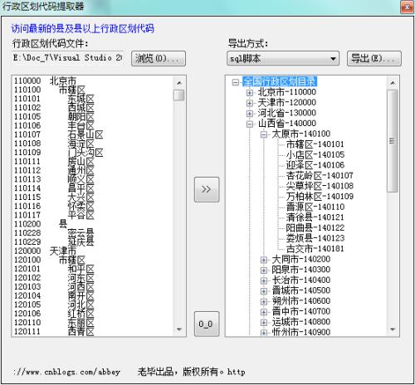
行政管理：行政区域

Slide 5
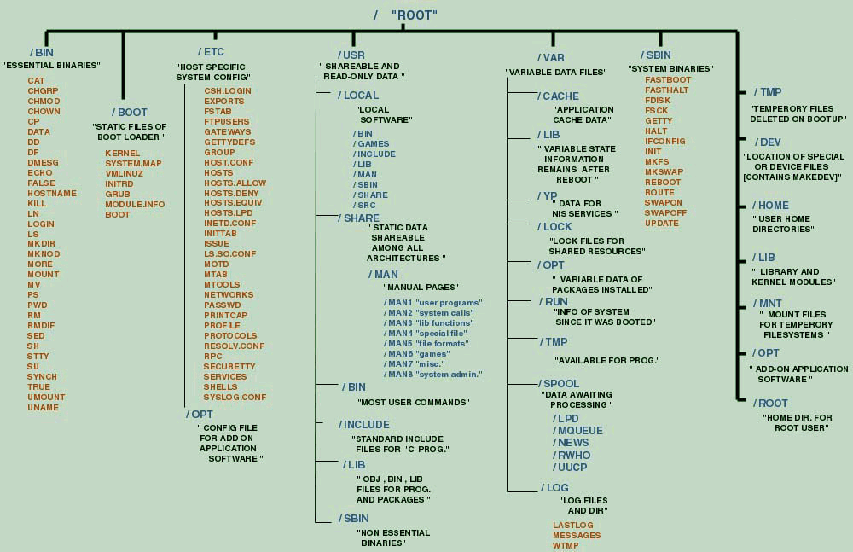
文件管理：文件目录树

Slide 6
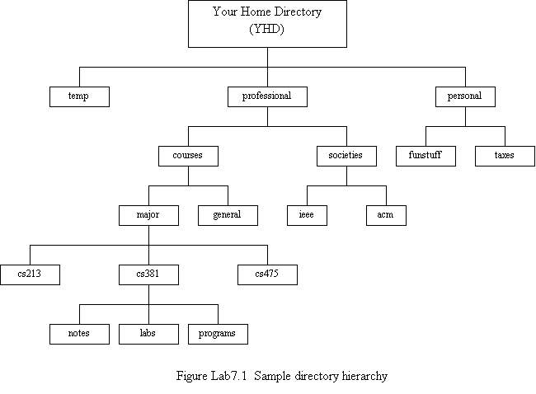
个人主目录

Slide 7
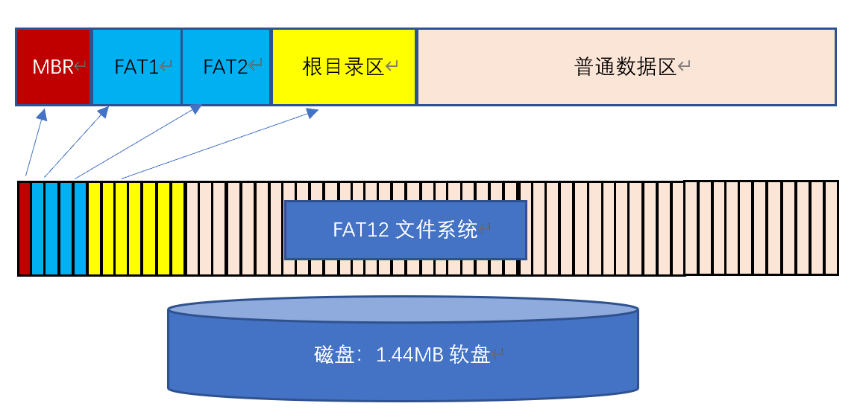
FAT12文件系统总体结构
1.44MB=1440KB=2880个扇区
1 + 9 + 9 + 14 + 2847=2880

Slide 8
FAT12文件目录结构
根目录
  是一个一级目录，14个块共224个目录项
  每个文件有一个目录项，目录项是描述文件属性的多个数据项
目录项结构32字节

Slide 9
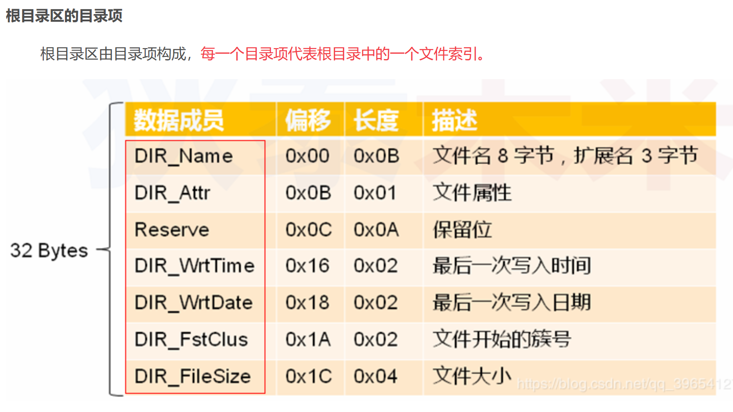


Slide 10
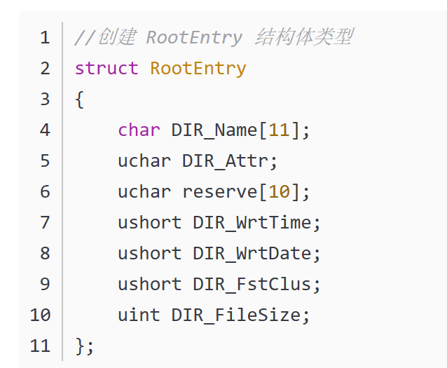
目录项数据类型描述

Slide 11
根目录操作：数据变化观察
DOSSYS虚拟盘根目录区初态
增加3个文件后根目录区状态
删除2个文件后根目录区状态

Slide 12
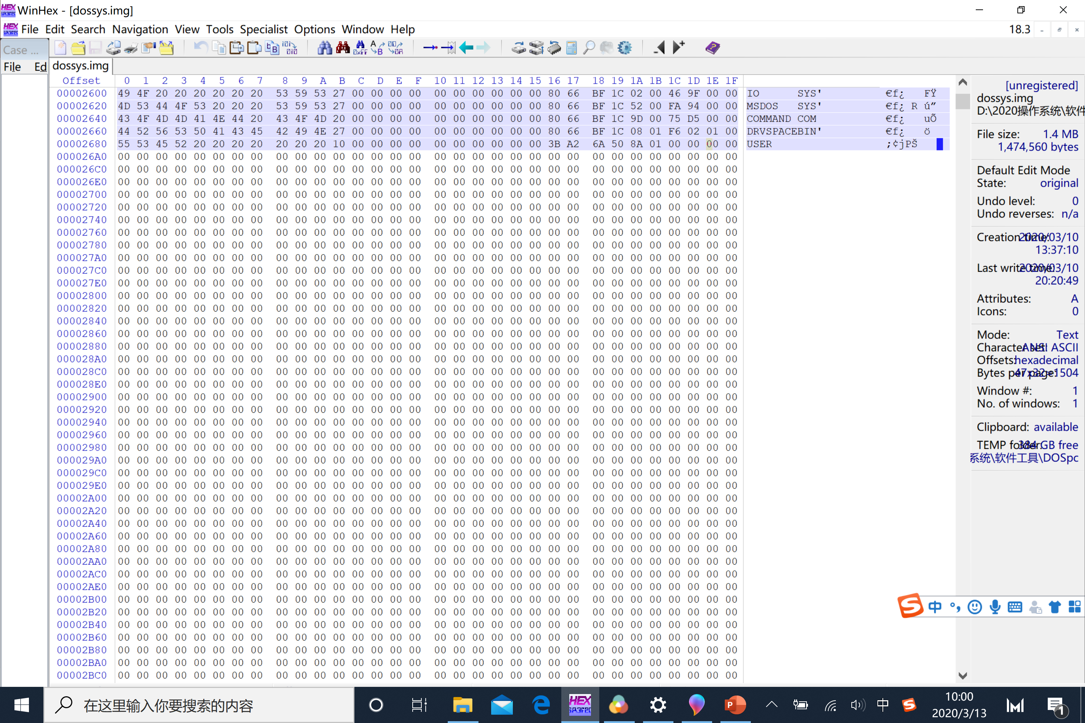
目录

Slide 13
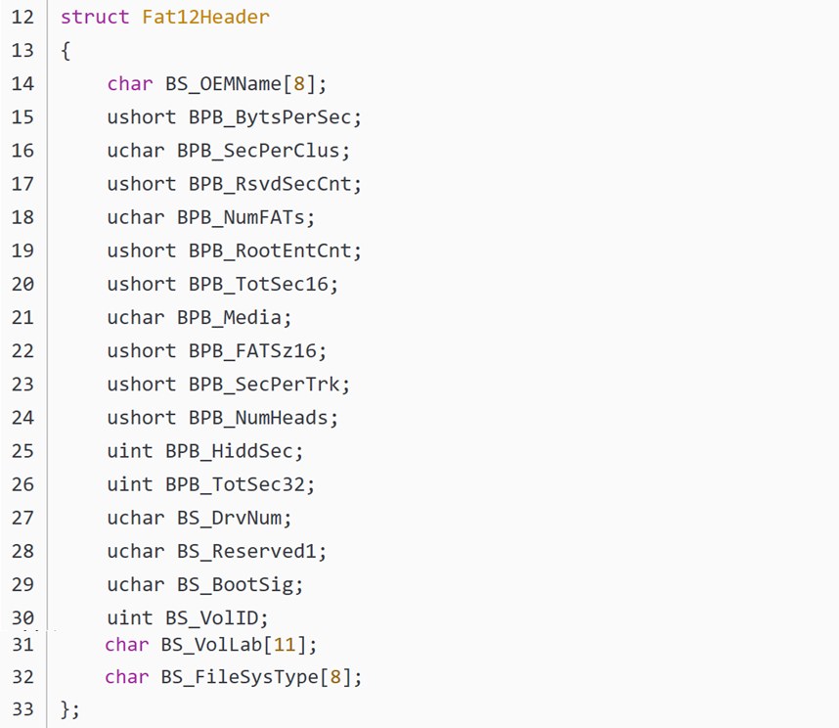
FAT12的MBR描述

Slide 14
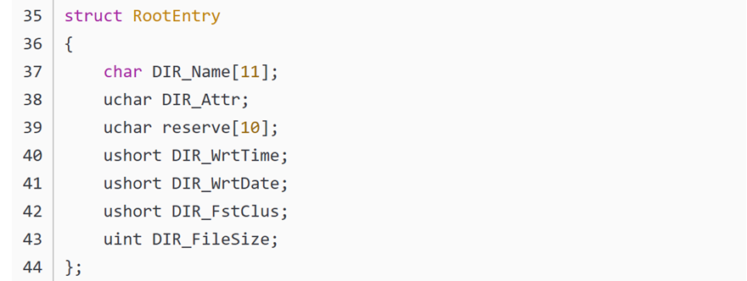
根目录项

Slide 15
对仿真程序的建议
用一个大数组ramFDD144,存储1.44MB的虚拟盘
一次性从虚拟盘文件中读入全部内容，保存到ramFDD144中
编写两个子程序Read_ramFDD_Block()和
Write_ramFDD_Block(),分别实现读取512字节和写入512字节到数组ramFDD144，方便以后代码重用到原型操作系统设计项目中。

